Slide 1

数据类型-字符类型
周磊

Slide 2

C语言
小数类型
知识回顾 新课导入 目标及重难点 新授 总结与合作探究 作业 限时检测

Slide 3
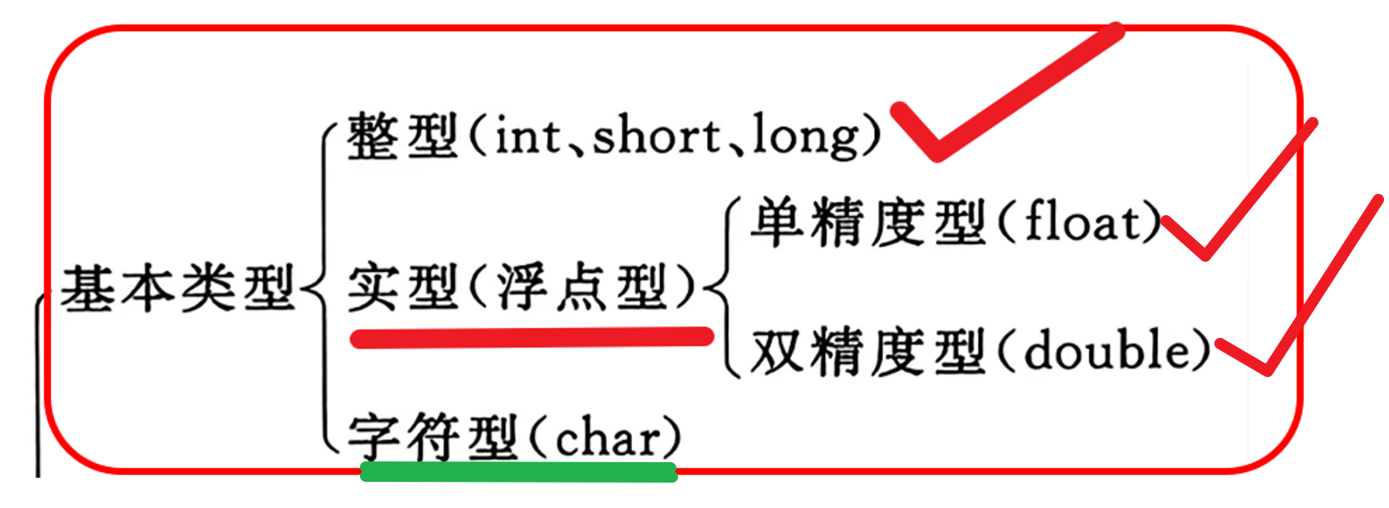
C语言
知识回顾 新课导入 目标及重难点 新授 总结与合作探究 作业 限时检测

Slide 4
C语言
概述
定义
目标：
知识回顾 新课导入 目标及重难点 新授 总结与合作探究 作业 限时检测

Slide 5
C语言
一、概述
字符 | 取值范围 | 内存
char | ASCII码表中的字母、数字、英文符号 | 1
知识回顾 新课导入 目标及重难点 新授 总结与合作探究 作业 限时检测

Slide 6
C语言
二、定义char类型的变量
说明：char 字符取值范围ASCII码表中所有的内容 Windows1个字节
定义：
char c1 = ‘a’;
printf(“%c\n”,c1);
char c2 = ‘1’;
printf(“%c\n”,c2);
char c3 = ‘A’;
printf(“%c\n”,c3);
char c4 = ‘.’;
printf(“%c\n”,c4);
char c5 = ‘好’;
printf(“%c\n”,c4);❌
知识回顾 新课导入 目标及重难点 新授 总结与合作探究 作业 限时检测

Slide 7
C语言
三、占用位数
printf(“%d\n”,sizeof(char));或
printf(“%d\n”,sizeof(c1));
知识回顾 新课导入 目标及重难点 新授 总结与合作探究 作业 限时检测

Slide 8
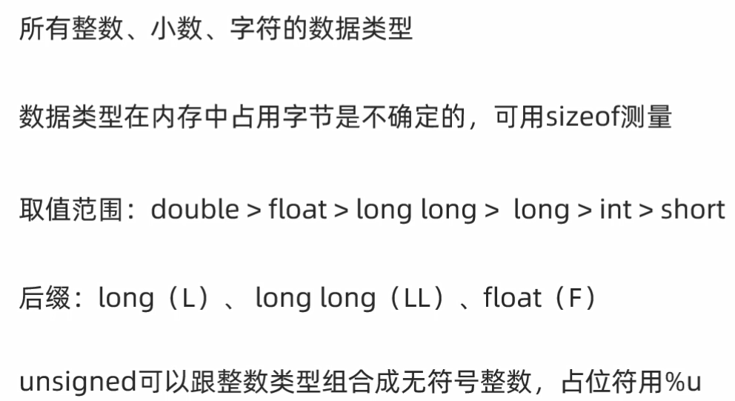
总结
知识回顾 新课导入 目标及重难点 新授 总结与合作探究 作业 限时检测

Slide 9
作业
自己电脑上将整数、小数、字符类型各定义10遍
知识回顾 新课导入 目标及重难点 新授 总结与合作探究 作业 限时检测

Slide 10
限时检测
Char数据类型可以定义中文（ ）
知识回顾 新课导入 目标及重难点 新授 总结与合作探究 作业 限时检测

